Slide 1
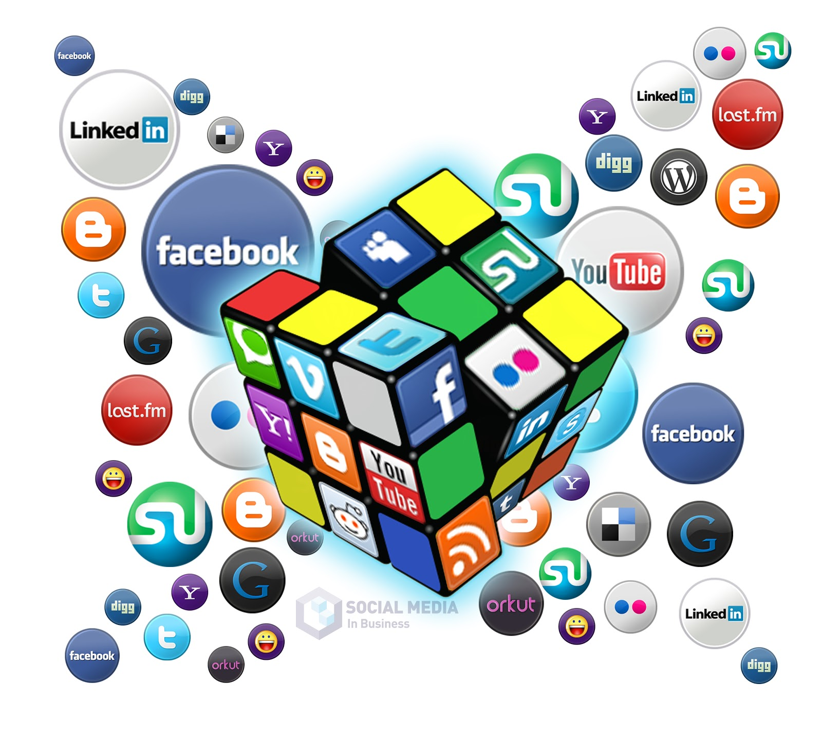
Les réseaux sociaux et son référencement
Florian GARCIA
Adrien BREGEAT

Slide 2

Introduction
Définition
Pour quelles raisons utiliser des réseaux sociaux ?
Comment utiliser les réseaux sociaux pour valoriser mon site ?
Utiliser les réseaux sociaux pour optimiser son référencement
1

Slide 3




Définition d’un réseau social
Un réseau social représente un groupement qui a un sens : la famille, les collègues, un groupe d'amis, une communauté, etc. Il s'agit d'un agencement de liens entre des individus et/ou des organisations.
Wikipédia
2

Slide 4

Pourquoi utiliser les réseaux sociaux pour valoriser mon site ?
Monde
Gratuit
Viral
Accessible
Mode
3

Slide 5

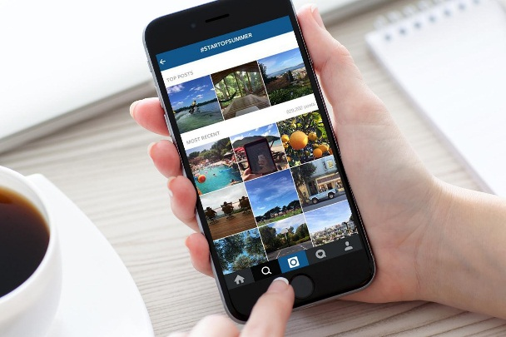

Comment utiliser les réseaux sociaux pour valoriser mon site ?
En insérant des liens hypertexte vers son site
En publiant du contenu d’actualité
En créant une communauté
En identifiant ces cibles : clients, contacts, collaborateurs, associés, réseau d'influence, leaders d'opinion, media...
4

Slide 6

Utiliser les réseaux sociaux pour optimiser son référencement
Les réseaux sociaux ont un impact sur le référencement naturel mais un impact indirect.
En clair, les réseaux sociaux permettent de développer la visibilité d’un site, sa popularité et de générer du trafic qualifié.
Les réseaux sociaux permettent également d’accroître le nombre de liens pointant vers le site (des liens en nofollow, mais des liens tout de même).
5

Slide 7
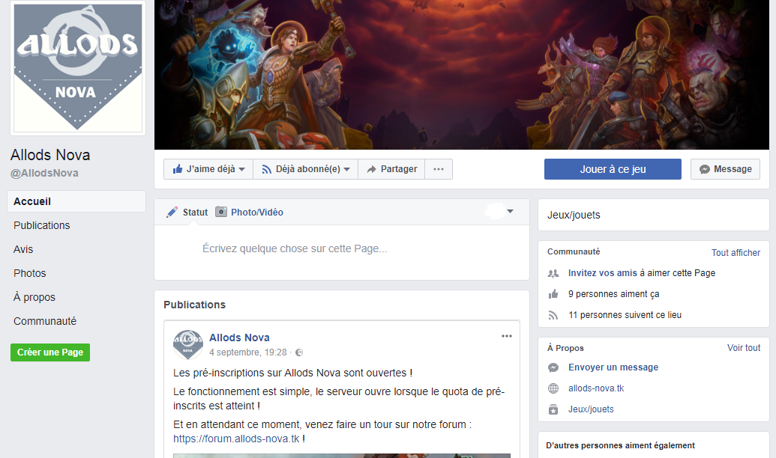

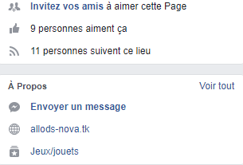
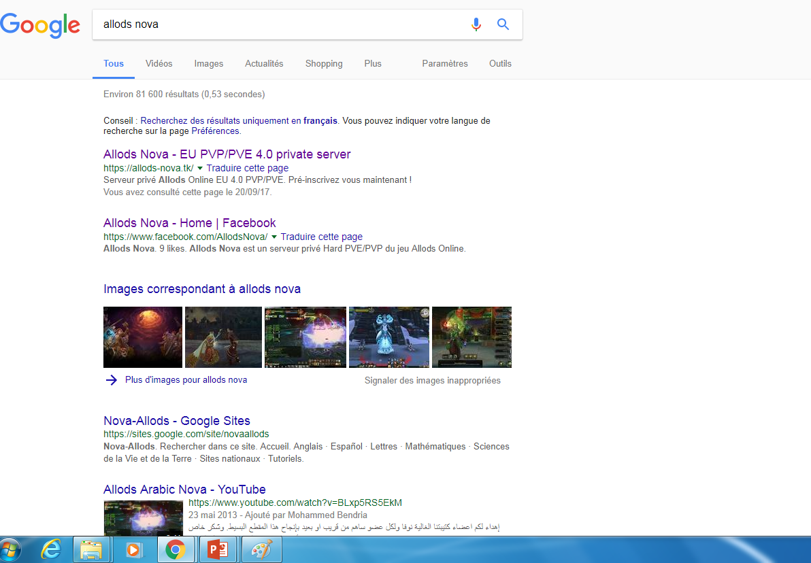
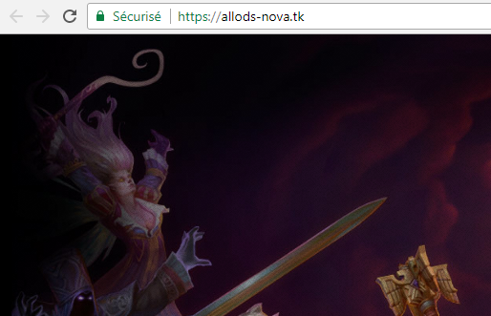
Exemple
6

Slide 8

Conclusion
Les réseaux sociaux sont incontestablement un des outils numérique qui a explosé au début du 21e siècle pour devenir maintenant incontournable pour les marques. D’ailleurs celles-ci ont développé des stratégies commerciales interne liés aux réseaux sociaux.
Le métier de community manager ou Animateur de communauté consiste à animer et à fédérer des communautés sur Internet pour le compte d'une société, d'une marque, d’une célébrité ou d’une institution
7

